Slide 1





01
현대모비스 익스턴십
최종 프로젝트
발표

Slide 2




CONTENT
02
스케쥴 & 역할분배
Q&A
개발 환경
· 스케쥴 차트
· 팀원소개 및 역할분배
·프로젝트
소회
· 컴파일 환경
· 실행 환경
01
02
03
04
05
06
프로젝트 소개
구현 기능 소개
시연
· 주제소개
· 주제 선택 이유
· 프로젝트 구조
· 자료구조
· 기본기능
· 추가기능

Slide 3





03
현대모비스 프로젝트 2조
주차관리해조
1. 프로젝트 소개
주제 선정 이유
일상에서 마주칠 수 있는 주차장 관리 시스템을 직접 구현해보고, 구현 흐름 및 알고리즘을 생각하여 좀 더 향상할 수 있는 방안을 모색해봄
주제 소개
Project Topic
프로젝트 목표
주차관리 시스템
약 3주간의 교육과정에서 배운 지식을 틀로 거기에 저희 2조의
열정, 도전정신, 협동심을 원동력으로 삼아 동작하는 프로그램을 만들자

Slide 4





04
현대모비스 프로젝트 2조
주차관리해조
2. 개발 환경
개발 언어
· C
Cross Complie
· Vscode
· Linux(qemu)
Development Environment
Cross Compiling
Git

Slide 5
05
프로젝트 구조
현대모비스 프로젝트 2조
주차관리해조
· UML
· Linked List
3. 기능 구현
사용한 자료구조
· Array
· Linked List
기본 기능 구현
1. 입 ·출차 관리
2. 정산 기능
3. 주차현황 확인
4. 차량 정보 조회
5. 주차 이력 관리
Function Implementation
추가 기능 구현
장기 주차 목록
빈 공간 추천
관리자 기능

Slide 6


06
3-1 프로젝트 구조
· UML
· 파일 분리
UML 삽입

Slide 7
07
3-1 프로젝트 구조
· UML
· 파일 분리
프로젝트 구조 사진 삽입

Slide 8
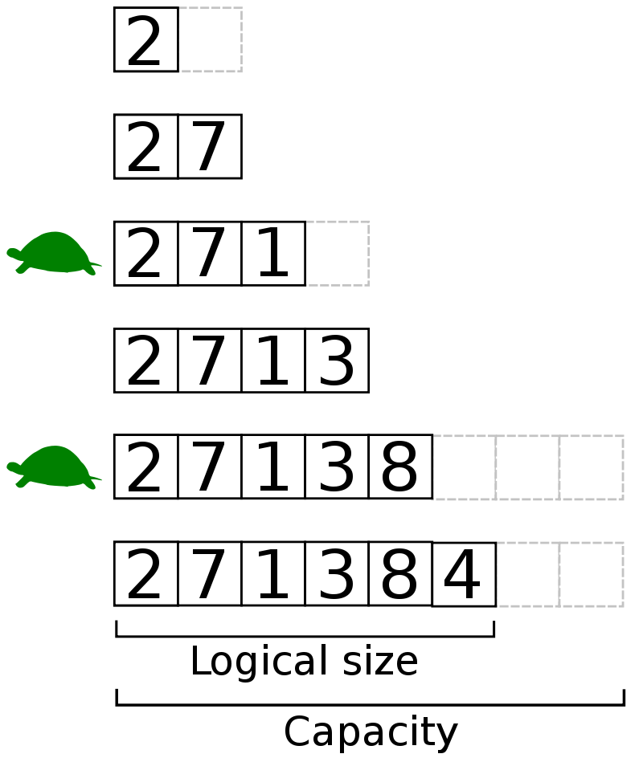
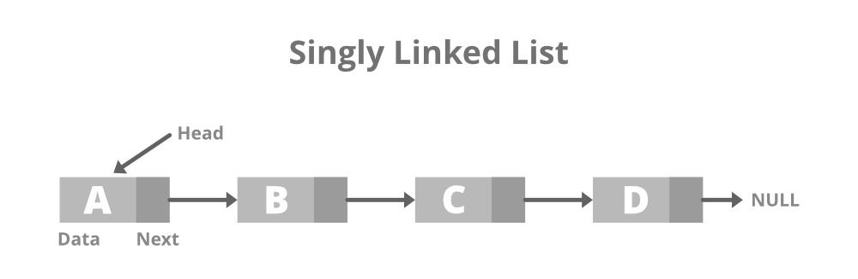
08
Array
3-2 자료구조
-3개의 데이터파일에서 데이터를 불러오고 저장하기 위해 사용
-입,출차 내역을 실시간으로 보장하고 데이터의 변경, 추가, 삭제가 용이하다
· Array
· Linked List
Linked List
- 추가 기능인 빈 공간 추천을 구현하기 위해 사용
- Queue를 구현하기 용이한 자료구조

Slide 9
1. 입,출차 관리 (exit_manage.c)
09
-int car_state_append() :
-int car_state_remove() :
2. 정산 기능 (fee_calculate.c)
3-3 기본기능 구현
-int calc_diff_min() :
-int fee_calculate() :
-int get_car_plate_to_put_fee() :
· 입 ,출차 관리
· 정산 기능
· 주차현황 확인
· 차량 정보 조회
· 주차 이력 관리
· EXIT
3. 주차현황 확인 (display_parking_lot.c)
-int clear_buffer() :
-int init_parking_lot() :
-int display_parking_lot() :

Slide 10
4. 차량 정보 조회 (parking_status.c)
10
-int info_car_num() :
-int info_car_loc() :
-int parking_check() :
3-3 기본기능 구현
5. 주차 이력 관리 (parking_history.c)
-int parking_history() :
· 입 ,출차 관리
· 정산 기능
· 주차현황 확인
· 차량 정보 조회
· 주차 이력 관리
· EXIT
6. Exit (save_load.c)
-int save() :

Slide 11
1. 장기 주차 목록(long_term_parking_list.c)
11
-int long_term_parking_list() :
-int time_calc() :
3-4 추가기능 구현
2. 주차 이력 관리 (empty_space_recom.c)
-int empty_space_recom() :
· 장기 주차 목록
· 빈 공간 추천
· 관리자 모드
3. 관리자 모드
- Admin 권한 :

Slide 12
12
현대모비스 프로젝트 2조
주차관리해조
4. 역할 분배
& 프로젝트 스케쥴
팀원 소개 및 역할 분배
Project Schedule & Part
· 프로젝트 스케줄
· 팀원 소개 및 역할 분배

Slide 13


13
현대모비스 프로젝트 2조
주차관리해조
4. 역할 분배
& 프로젝트 스케쥴
2/25
프로젝트 설계
2/26
Simple coding 구현
2/27
Simple coding 구현
프로젝트
스케쥴
2/28
세부기능 구현
Project Schedule & Part
3/1
세부기능 구현
3/2
기능 통합 및 테스트
· 프로젝트 스케줄
· 팀원 소개 및 역할 분배
3/3
디버깅 및 발표준비

Slide 14
14
현대모비스 프로젝트 2조
주차관리해조
5. 시연
Demonstration

Slide 15
15
현대모비스 프로젝트 2조
주차관리해조
6. Q & A
printf(“ Thank you ☺ ”);
return 0;

Slide 16




02
대학생 서포터즈 운영 기획안
PURPOSE
PURPOSE
기획목적
WHY?
해당 기획에 관련된 내용을 간략하게 작성해주세요. 폰트는 닉스곤폰트L입니다. 폰트 크기는 16pt이고 행간은 1.7로 설정해주세요. 해당 기획에 관련된 내용을 간략하게 작성해주세요. 폰트는 닉스곤폰트L입니다. 폰트 크기는 16pt이고 행간은 1.7로 설정해주세요. 해당 기획에 관련된 내용을 간략하게 작성해주세요.
RESUIT

Slide 17

04
SCHEDULE
2/25
프로젝트 설계
2/26
Simple coding 구현
2/27
Simple coding 구현
프로젝트
스케쥴
2/28
세부기능 구현
3/1
세부기능 구현
3/2
기능 통합 및 테스트
3/3
디버깅 및 발표준비

